Slide 1
MANTENIMIENTO Y CONFIGURACIÓN DE WINDOWS
TEMA 7

Slide 2
MANTENIMIENTO Y CONFIGURACIÓN DE WINDOWS
REGISTRO DE WINDOWS:
El registro de Windows es una base de datos jerárquica que almacena los ajustes de configuración y opciones en los sistemas operativos Microsoft Windows. Contiene la configuración de los componentes de bajo nivel del sistema operativo, así como de las aplicaciones que hay funcionando en el sistema operativa.
Hacen uso del registro el núcleo del S.O. (kernel, en inglés), los controladores de dispositivos, los servicios, la interfaz de usuario y las aplicaciones del usuario.

Slide 3
MANTENIMIENTO Y CONFIGURACIÓN DE WINDOWS
REGISTRO DE WINDOWS:
REALIZAR COPIA DE SEGURIDAD ANTES DE REALIZAR CUALQUIER CAMBIO EN EL REGISTRO. PARA REALIZAR LA COPIA SE DEBE IR AL MENÚ DESPLEGLABLE ARCHIVO → IMPORTAR
EL REGISTRO SE VA LLENANDO A MEDIDA QUE SE VA INSTALANDO Y DESINSTALANDO APLICACIONES DE USUARIO. ESTO HACE QUE SU MANEJO SEA MÁS COSTOSO Y DIFICIL, HACIENDO QUE EL FUNCIONAMIENTO DEL SISTEMA SEA MÁS LENTO. POR ESTE MOTIVO HAY QUE LIMPIAR EL REGISTRO CON PROGRAMAS ADECUADOS, COMO POR EJEMPLO CCLEANER.

Slide 4
MANTENIMIENTO Y CONFIGURACIÓN DE WINDOWS

Slide 5
MANTENIMIENTO Y CONFIGURACIÓN DE WINDOWS
LIBERADOR DE ESPACIO EN DISCO:
LA HERRAMIENTA DE LIBERADOR DE ESPACIO EN DISCO DE WINDOWS ES UNA HERRAMIENTA DEL SISTEMA.
ESTE PROGRAMA LO QUE HACE ES ELIMINAR LOS ARCHIVOS DE LA PAPELERA, LOS TEMPORALES DE INTERNET Y LOS ARCHIVOS DE LA CARPETA TEMP QUE POR EL USO DEL SISTEMA OPERATIVO SE VAN ALMACENANDO Y QUE NO TIENEN NINGUNA UTILIDAD. ESTOS ARCHIVOS SE GENERAN POR EL BORRADO DE ARCHIVOS, EL USO DE NAVEGADORES DE INTERNET Y POR LA CONFIGURACIÓN E INSTALACIÓN DE SOFTWARE Y DISPOSITIVOS.
DICHOS ARCHIVOS MERMAN LA CAPACIDAD DE NUESTRO DISCO DURO HACIENDO QUE EL SISTEMA VAYA MÁS LENTO.
ADEMÁS PODEMOS INSTALAR PROGRAMAS EXTERNOS A WINDOWS COMO POR EJEMPLO CCLEANER.

Slide 6
MANTENIMIENTO Y CONFIGURACIÓN DE WINDOWS
LIBERADOR DE ESPACIO EN DISCO:
ADEMÁS, ESTE PROGRAMA PUEDE REALIZAR DESINSTALACIONES MÁS EFECTIVAS QUE LAS QUE REALIZA WINDOWS Y SE PUEDE CONFIGURAR LOS PROGRAMAS RESIDENTES O SERVICIOS QUE SE EJECUTAN AL INICIO DEL SISTEMA OPERATIVO.
POR EJEMPLO SE RECOMIENDA USAR LOS PROGRAMAS:
ADWCLEANER http://www.bleepingcomputer.com/download/adwcleaner/
REGCLEANER http://www.majorgeeks.com/files/details/regcleaner.html

Slide 7
MANTENIMIENTO Y CONFIGURACIÓN DE WINDOWS
DESFRAGMENTADOR:
LOS ARCHIVOS EN UN SISTEMA OPERATIVO SE DIVIDEN EN CLUSTER Y EN WINDOWS LO NORMAL ES QUE OCUPEN CLUSTER CONTIGUOS PERO CON EL USO DEL DISCO DURO (BORRADO, MODIFICACIÓN Y COPIADO DE ARCHIVOS) LOS ARCHIVOS OCUPAN CLUSTER NO CONTIGUOS, YA QUE HAY QUE OCUPAR LOS CLUSTER VACÍOS.
DESFRAGMENTAR: SU FUNCIÓN ES ORDENAR LOS CLUSTER OCUPADOS POR ARCHIVOS.
EL OBJETIVO DE LOS PROGRAMAS DE DEFRAGMENTACIÓN ES ORDENAR Y JUNTAR LOS CLUSTER DESORDENADOS DE UN MISMO ARCHIVO PARA MEJORAR EL RENDIMIENTO DEL SISTEMA.
SI TENEMOS EL DISCO DURO (DISCOS MAGNÉTICOS) FRAGMENTADO REPERCUTE EN EL RENDIMIENTO DEL DISCO DURO EN LA LECTURA DE LOS DATOS Y POR TANTO EN EL RENDIMIENTO DE NUESTRO SISTEMA. ES EVIDENTE QUE SI TENEMOS LOS CLUSTER DE UN ARCHIVO DESORDENADOS LES VA A COSTAR MÁS TIEMPO LEERLO.
LA FRAGMENTACIÓN DE LOS CLUSTER NO TIENE REPERCUSIÓN EN DISCOS SSD Y MEMORIAS FLASH.

Slide 8
MANTENIMIENTO Y CONFIGURACIÓN DE WINDOWS
DESFRAGMENTADOR:
ADEMÁS PODEMOS INSTALAR PROGRAMAS EXTERNOS A WINDOWS COMO POR EJEMPLO DEFRAGGLER HTTPS://WWW.PIRIFORM.COM/DEFRAGGLER

Slide 9
MANTENIMIENTO Y CONFIGURACIÓN DE WINDOWS
CHEQUEO DE DISCO:
LOS DISCOS MAGNÉTICOS QUE FORMAN EL DISCO DURO ESTÁN DIVIDIDOS EN SECTORES.
CUANDO NOTAMOS QUE EL DISCO DURO HACE MUCHO RUIDO CUANDO LEE O ESCRIBE O REALIZA UN RUIDO COMO SI ESTUVIERA UN MARTILLO GOLPEANDO O EN EL ARRANQUE TE INFORMA EL SISTEMA QUE SE HA PERDIDO ALGÚN ARCHIVO O CUANDO INTENTAS ABRIR UN ARCHIVO Y SE QUEDA EL S.O. COLGADO O TE DE PANTALLAZO AZUL DEBEMOS UTILIZAR LA HERRAMIENTA DE COMPROBACIÓN DE DISCO.
EL OBJETIVO DE ESTA HERRAMIENTA ES DETECTAR QUE SECTORES DEL DISCO ESTÁN DEFECTUOSOS Y MARCARLOS PARA QUE NO SE USEN. SI ESOS SECTORES TIENEN ARCHIVOS, LO QUE INTENTA EL SISTEMA ES TRASLADARLOS A OTROS SECTORES.

Slide 10
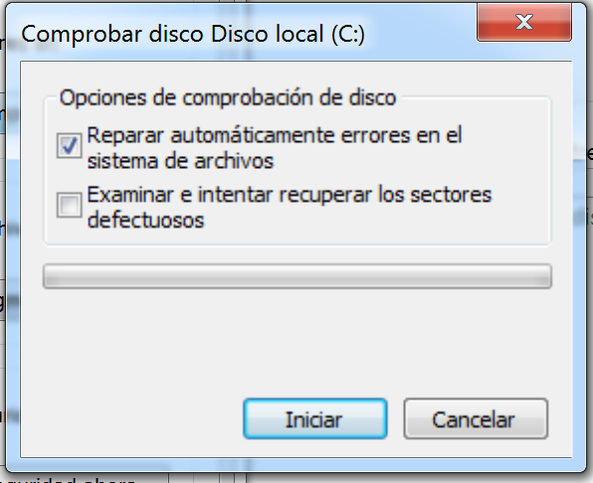
MANTENIMIENTO Y CONFIGURACIÓN DE WINDOWS
CHEQUEO DE DISCO:
REPARAR AUTOMÁTICAMENTE ERRORES EN EL SISTEMA DE ARCHIVOS.
EXAMINAR E INTENTAR RECUPERAR LOS SECTORES DEFECTUOSOS.

Slide 11
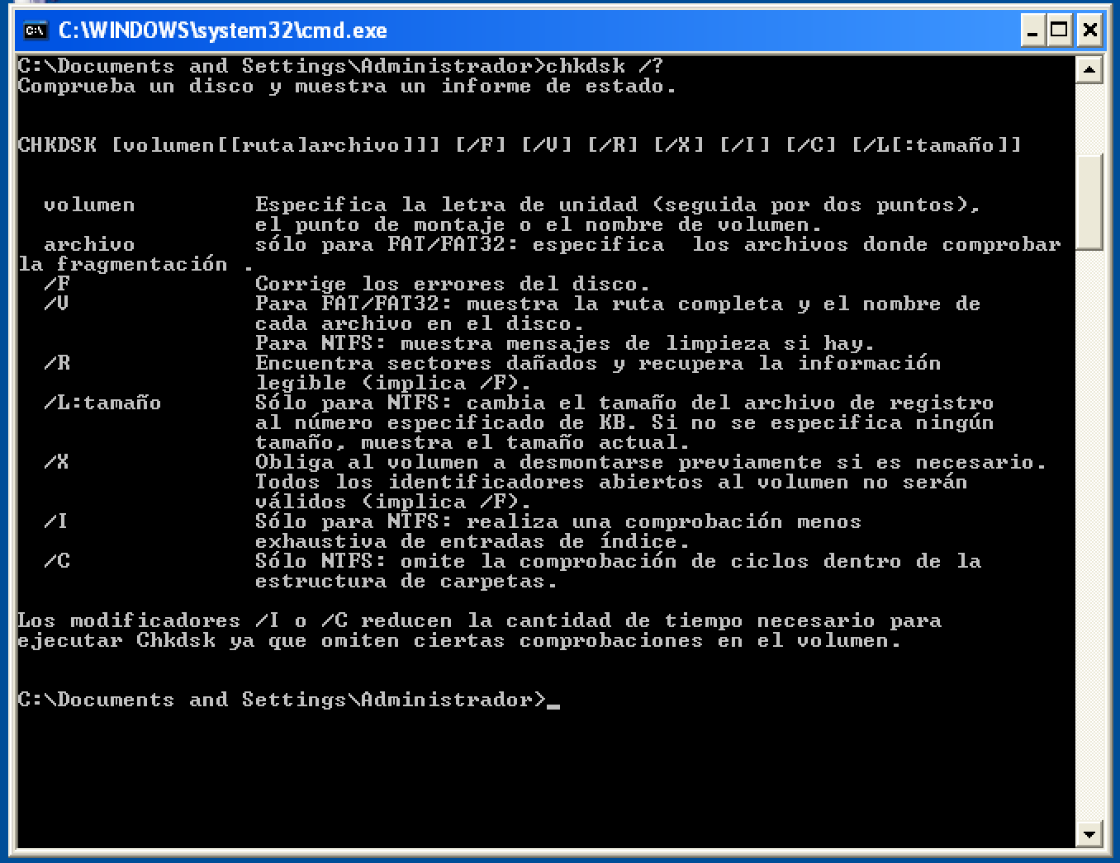
MANTENIMIENTO Y CONFIGURACIÓN DE WINDOWS
CHEQUEO DE DISCO:
COMANDO CHKDSK
CHKDSK C: /R /X

Slide 12

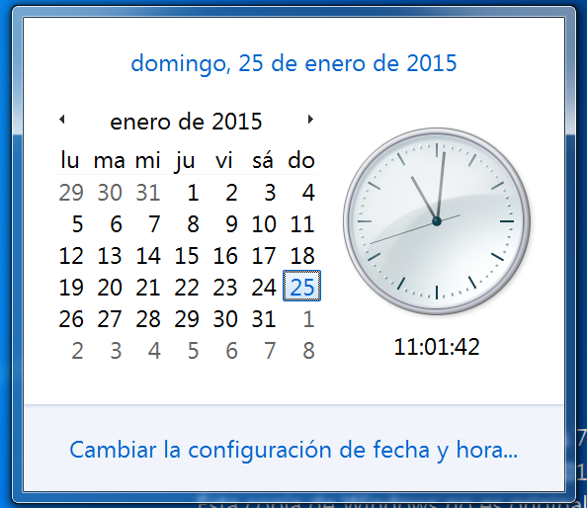
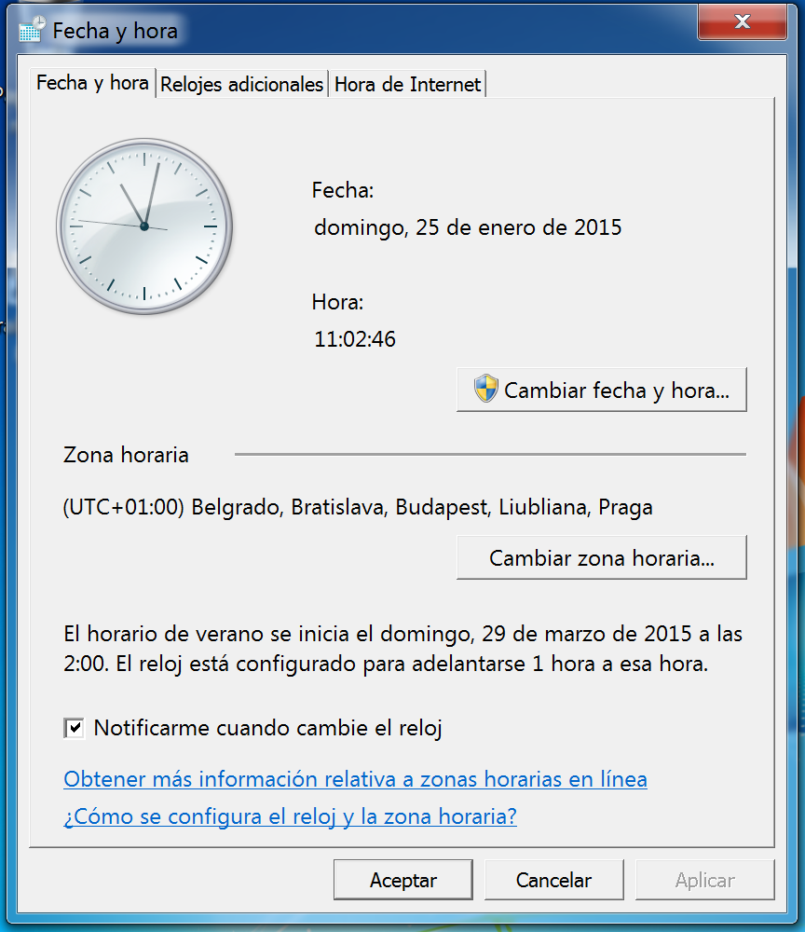

MANTENIMIENTO Y CONFIGURACIÓN DE WINDOWS
FECHA Y HORA:
LA FECHA Y HORA SE ENCUENTRA EN LA PARTE DERECHA DE LA BARRA DE TAREAS Y SE ACCEDE HACIENDO DOBLE CLIC SOBRE LA FECHA Y HORA.
POR COMANDOS: TIME Y DATE.
TAMBIÉN SE PUEDE IR AL PANEL DE CONTROL Y HACER DOBLE CLIC EN LOS SIGUIENTE ICONO.

Slide 13
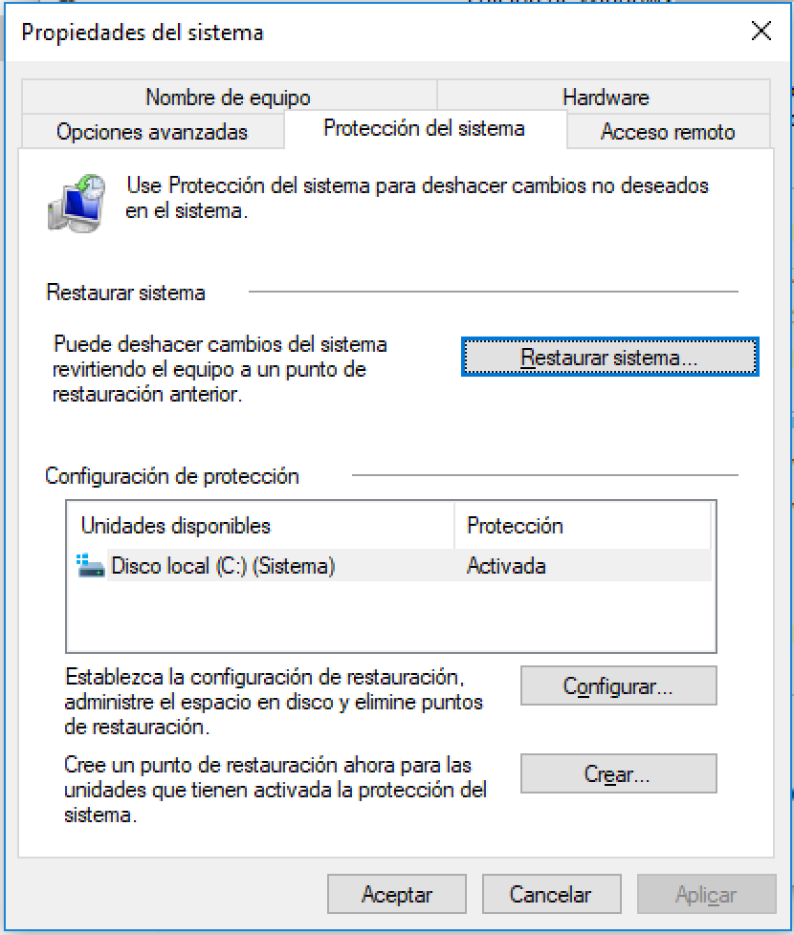
MANTENIMIENTO Y CONFIGURACIÓN DE WINDOWS
PUNTOS DE RESTAURACIÓN:
HABILITAR PUNTOS DE RESTAURACIÓN O PROTECCIÓN DEL SISTEMA.
DETERMINAR ESPACIO DEL DISCO PARA LOS PUNTOS DE RESTAURACIÓN – SE VA BORRANDO LOS PUNTOS EN FUNCIÓN DEL LLENADO DE ESTE ESPACIO.
CREAR PUNTO DE RESTAURACIÓN. LOS CREA EL S.O. AUTOMÁTICAMENTE SEMANALMENTE Y/O EN FUNCIÓN DE LOS CAMBIOS EN EL SISTEMA, INSTALACIÓN DE UN PROGRAMA.
SE PUEDEN CREAR PUNTOS CUANDO EL USUARIO LO CONSIDERE DE FORMA MANUAL.

Slide 14
MANTENIMIENTO Y CONFIGURACIÓN DE WINDOWS
PUNTOS DE RESTAURACIÓN:
VOLVER A UN PUNTO DE RESTAURACIÓN IMPLICA DEJAR EL ORDENADOR TAL Y COMO ESTABA EN ESA FECHA. SE PERDERÁN PROGRAMAS Y CONFIGURACIONES Y ARCHIVOS DEL SISTEMA MODIFICADOS Y MODIFICACIONES DEL REGISTRO DE WINDOWS, NO AFECTA A LOS DOCUMENTOS (FOTOS, DOCUMENTOS Y DATOS).

Slide 15
MANTENIMIENTO Y CONFIGURACIÓN DE WINDOWS
COPIAS DE SEGURIDAD:
ES REALIZAR UNA COPIA DE SEGURIDAD DE TODA UNIDAD LÓGICA Y/O CARPETAS ESPECÍFICAS DEL SISTEMA. SE PUEDEN EXCLUIR CARPETAS DE LA COPIA DE SEGURIDAD.
LAS COPIAS SE REALIZAN EN OTRA UNIDAD DE ALMACENAMIENTO DIFERENTE DE LA UNIDAD QUE CONTIENE LOS ARCHIVOS QUE QUIEREN DISPONER DE COPIA DE SEGURIDAD. PUEDEN SER OTROS DISCOS DUROS O USB.
LA UNIDAD DONDE SE ALMACENA LAS COPIAS NO DEBE SER UTILIZADA POR NINGUNA OTRA APLICACIÓN EN EL MOMENTO DE LA REALIZACIÓN DE LA COPIA.
HAY QUE BUSCAR CONFIGURACIÓN COPIA DE SEGURIDAD.
SE PUEDE CONFIGURAR, LA UNIDAD LÓGICA DONDE LAS ALMACENAS, LA FRECUENCIA Y LA CONSERVACIÓN DE LA COPIAS DE SEGURIDAD.

Slide 16
MANTENIMIENTO Y CONFIGURACIÓN DE WINDOWS
COPIAS DE SEGURIDAD:
EXISTEN OTRO TIPO DE COPIAS DE SEGURIDAD QUE SE LLAMA CREACIÓN DE UNA COPIA DE SEGURIDAD DE IMAGEN DEL SISTEMA.
ES UN TIPO DE COPIA DE SEGURIDAD QUE INCLUYE UNA COPIA EXACTA DE UNIDADES LÓGICAS.
SE PUEDE REALIZAR DE VARIAS UNIDADES E INCLUSO DE PARTICIONES AISLADAS.
SU RESTAURACIÓN NO SE PUEDE HACER DE FORMA PERSONALIZADA, O TODO O NADA.

Slide 17
MANTENIMIENTO Y CONFIGURACIÓN DE WINDOWS
COPIAS DE SEGURIDAD:
EXISTEN OTRO TIPO DE COPIAS DE SEGURIDAD, EXTERNO A WINDOWS QUE SE LLAMA CLONACIÓN.
ES UN TIPO DE COPIA DE SEGURIDAD QUE INCLUYE UNA COPIA EXACTA DE UN DISCOS DUROS A OTRO DISCO TANTO INTERNO COMO EXTERNO – USB. ADEMÁS SE PUEDE REALIZAR CLONACIONES DE PARTICIONES ESPECÍFICAS A OTROS DISCOS DUROS.
SE PUEDE REALIZAR CLONACIONES DE DISCOS DUROS EXTERNOS DE USB.
SU RESTAURACIÓN SE PUEDE HACER DE FORMA PERSONALIZADA, A NIVEL DE PARTICIONES PERO NO A NIVEL DE ARCHIVOS.
UN PROGRAMA SE LLAMA ACRONIS.

Slide 18
MANTENIMIENTO Y CONFIGURACIÓN DE WINDOWS
REPARACIÓN INICIO DE WINDOWS:
SI SE APAGÓ DE FORMA INCORRECTA (CORTE DE LUZ, VIRUS, INSTALACIÓN NO COMPLETADA, ETC.), APARECE UNA PANTALLA EN MODO DE TEXTO CON VARIAS OPCIONES QUE NOS PERMITE INICIAR EL SISTEMA DE UNA MANERA U OTRA, DEPENDIENDO DE LO QUE SE QUIERA HACER. ESTA PANTALLA SE LLAMA OPCIONES DE ARRANQUE DE WINDOWS.
TAMBIÉN PUEDE SER VOLUNTARIO ESTE TIPO DE ARRANQUE, PULSANDO LA TECLA F8 ANTES DE ARRANCAR EL SO. OTRA OPCIÓN EN WINDOWS 10 ES PULSAR LA TECLA SHIFT Y MANTENER PULSADO Y HACER CLIC EN LA OPCIÓN REINICIAR DENTRO DE WINDOWS. Y ES UN REINICIO CON OPCIONES AVANZADAS DE RECUPERACIÓN.

Slide 19
MANTENIMIENTO Y CONFIGURACIÓN DE WINDOWS
REPARACIÓN INICIO DE WINDOWS:

Slide 20
MANTENIMIENTO Y CONFIGURACIÓN DE WINDOWS
REPARACIÓN INICIO DE WINDOWS:
OPCIONES AVANZADAS DE ARRANQUE – TECLA F8 - EN WINDOWS 10 ES PULSAR LA TECLA SHIFT Y MANTENER PULSADO Y HACER CLIC EN LA OPCIÓN REINICIAR.
REPARAR EQUIPO.
APARECE LA VENTANA CON LAS OPCIONES DE RECUPERACIÓN DE WINDOWS.
MODO SEGURO.
INICIA WINDOWS CARGANDO CONTROLADORES NECESARIOS Y MÍNIMOS PARA EVITAR ERRORES DE DRIVERS Y/O HARDWARE DE ALGÚN DISPOSITIVO INSTALADO EN EL ORDENADOR.
MODO SEGURO CON FUNCIONES DE RED.
LO MISMO QUE LA ANTERIOR OPCIÓN PERO CON FUNCIONES DE RED POR SI ES NECESARIO UTILIZAR LA RED.
MODO SEGURO CON SÍMBOLO DEL SISTEMA.
LO MISMO QUE LA PRIMERA OPCIÓN PERO AL INICIAR WINDOWS APARECE LA VENTANA DE COMANDOS PARA UTILIZAR COMANDOS DE DIAGNÓSTICO Y DE REPARACIÓN.
HABILITAR EL REGISTRO DE ARRANQUE.
GENERAR UN FICHERO TXT DONDE SE REGISTRA TODOS LOS CONTROLADORES QUE SE VA CARGANDO EN EL INICIO DE WINDOWS PARA QUE SI DA UN ERROR DESPUÉS DE CARGAR UN CONTROLADOR PODAMOS DETECTAR DONDE ESTA EL PROBLEMA.
HABILITAR VIDEO DE BAJA RESOLUCIÓN (640x480).
HABILITA EL ARRANQUE DEL ORDENADOR CON UNA RESOLUCIÓN MÁS BAJA POR SI EL EQUIPO ESTA INTENTANDO ARRANCAR CON UNA RESOLUCIÓN MÁS ALTA A LA QUE PUEDE MOSTRAR NUESTRO MONITOR.

Slide 21
MANTENIMIENTO Y CONFIGURACIÓN DE WINDOWS
REPARACIÓN INICIO DE WINDOWS:
OPCIONES AVANZADAS DE ARRANQUE – TECLA F8 - EN WINDOWS 10 ES PULSAR LA TECLA SHIFT Y MANTENER PULSADO Y HACER CLIC EN LA OPCIÓN REINICIAR.
LA ÚLTIMA CONFIGURACIÓN VÁLIDA CONOCIDA (AVANZADO).
ARRANCA CON LA ÚLTIMA CONFIGURACIÓN Y DRIVERS O CONTROLADORES QUE TIENE REGISTRADA WINDOWS QUE ARRANCO CORRECTAMENTE Y DE MANERA SATISFACTORIA.
MODO DE RESTAURACIÓN DE SERVICIOS DE DIRECTORIO.
ES UTIL PARA EQUIPOS CONECTADOS A UN DOMINIO DE WINDOWS SERVER. INICIA EL CONTROLADOR DE DOMINIO DE WINDOWS QUE EJECUTA ACTIVE DIRECTORY PARA QUE SE PUEDA REPARAR O RESTAURAR EL SERVICIO DE CONEXIÓN AL DIRECTORIO ACTIVO DEL DOMINIO.
MODO DEPURACIÓN.
ENTRA EN UN MODO DE DEPURACIÓN, DONDE SE DETECTAN Y SOLUCIONAN ERRORES DEL KERNEL SOLO PARA USUARIOS AVANZADOS.
DESHABILITAR EL REINICIO AUTOMÁTICO EN CASO DE ERROR DEL SISTEMA.
CUANDO WINDOWS DETECTA UN ERROR GRAVE SE REINICIO, SI DESHABILITO ESTA OPCIÓN, CUANDO WINDOWS DETECTA UN ERROR GRAVE NO SE REINICIARÁ PERO SI QUE SALDRÁ UNA PANTALLA CON LA DESCRIPCIÓN DEL ERROR.
DESHABILITAR EL USO OBLIGATORIO DE CONTROLADORES FIRMADOS.
PERMITE LA CARGA DE CONTROLADORES QUE NO TENGAN O NO ESTÉN FIRMADOS POR EL FABRICANTE, CERTIFICANDO QUE SON COMPATIBLES CIEN POR CIEN CON EL SISTEMA OPERATIVO WINDOWS Y SU VERSIÓN.
INICIAR WINDOWS NORMALMENTE.
INICIAR WINDOWS DE FORMA NORMAL COMO SI NO HUBIERAS PULSADO F8.

Slide 22
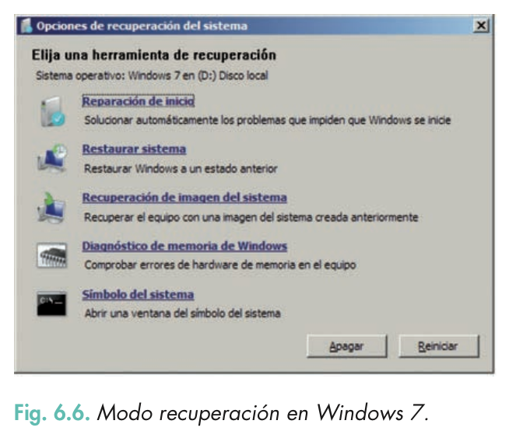
MANTENIMIENTO Y CONFIGURACIÓN DE WINDOWS
REPARACIÓN INICIO DE WINDOWS:
ESTAS HERRAMIENTAS APARECEN ARRANCANDO DESDE EL DVD DE INSTALACIÓN DE WINDOWS 7.

Slide 23
MANTENIMIENTO Y CONFIGURACIÓN DE WINDOWS
REPARACIÓN INICIO DE WINDOWS:
REPARACIÓN DE INICIO.
El sistema busca por donde puede venir el error de inicio de Windows y si lo encuentra lo repara. Busca sobretodo en el sector de arranque del disco duro.
RESTAURAR SISTEMA.
Restaura los archivos del sistema a un estado anterior cuando funcionaba. No altera los archivos personales, es decir, documentos y correo. Puede ser que el SO deje de funcionar por la instalación de un programa nuevo o la instalación de un driver.
RECUPERACIÓN DE IMAGEN DEL SISTEMA.
Recupera una imagen realizada anteriormente por el usuario de todo el disco duro del ordenador. Imagen es una copia de seguridad personalizada, exacta y entera de nuestro disco duro o partición donde se encuentra nuestra instalación del SO, aplicaciones y/o datos.
DIAGNÓSTICO DE MEMORIA DE WINDOWS.
Herramienta para comprobar/chequear/testear la memoria RAM del sistema. Después de la comprobación se reinicia el equipo.
SÍMBOLO DEL SISTEMA.
Es la ventana de comandos para usuarios avanzados para utilizar herramientas de diagnóstico y para solucionar problemas.

Slide 24
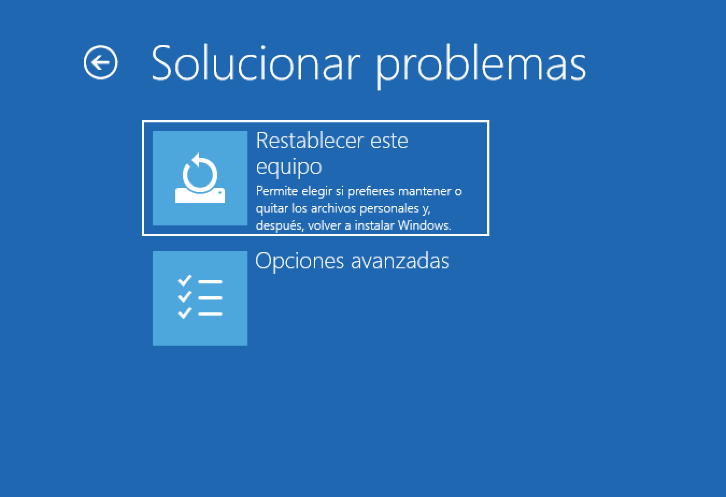
MANTENIMIENTO Y CONFIGURACIÓN DE WINDOWS
REPARACIÓN INICIO DE WINDOWS: ESTAS HERRAMIENTAS SON DE WINDOWS 8/10.

Slide 25
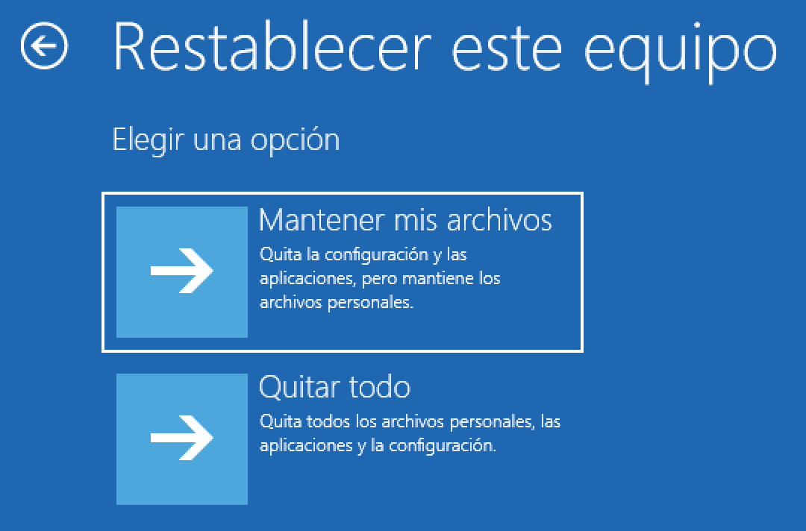
MANTENIMIENTO Y CONFIGURACIÓN DE WINDOWS
REPARACIÓN INICIO DE WINDOWS:

Slide 26
MANTENIMIENTO Y CONFIGURACIÓN DE WINDOWS
OPCIONES AVANZADAS:

Slide 27
MANTENIMIENTO Y CONFIGURACIÓN DE WINDOWS
OPCIONES AVANZADAS :
RECUPERACIÓN DE IMAGEN DEL SISTEMA.
RECUPERA COPIAS DE SEGURIDAD REALIZADAS CON WINDOWS DE FORMA LOCAL O CONECTÁNDOSE A UNA UNIDAD DE RED. NO CONFUNDIR CON LOS PUNTOS DE RESTAURACIÓN.
REPARACIÓN DE INICIO.
WINDOWS INTENTA REPARAR EL INICIO DE FORMA AUTOMÁTICAMENTE.

Slide 28
MANTENIMIENTO Y CONFIGURACIÓN DE WINDOWS
REPARACIÓN INICIO DE WINDOWS:

Slide 29
MANTENIMIENTO Y CONFIGURACIÓN DE WINDOWS
REPARACIÓN INICIO DE WINDOWS:
DESHABILITAR PROTECCIÓN ANTIMALWARE DE INICIO TEMPRANO.
LA DESACTIVACIÓN DE LA PROTECCIÓN ANTIMALWARE DE INICIO TEMPRANO HACE PRECISAMENTE ESO: DESACTIVA EL CONTROLADOR EARLY LAUNCH ANTI-MALWARE (ELAM) , UNO DE LOS PRIMEROS CONTROLADORES CARGADOS POR WINDOWS DURANTE EL PROCESO DE ARRANQUE.
ESTA OPCIÓN PODRÍA SER ÚTIL SI SOSPECHA QUE UN PROBLEMA DE INICIO DE WINDOWS 10 O WINDOWS 8 PODRÍA DEBERSE A UN CAMBIO RECIENTE EN LA INSTALACIÓN, DESINSTALACIÓN O CONFIGURACIÓN DEL PROGRAMA ANTIMALWARE.

Slide 30
MANTENIMIENTO Y CONFIGURACIÓN DE WINDOWS
ACTUALIZACIONES DE WINDOWS:
LAS ACTUALIZACIONES SON PARCHES Y MODIFICACIONES QUE LOS FABRICANTES DE SOFTWARE DESARROLLAN PARA REPARAR ERRORES DE SEGURIDAD, CORREGIR COMPORTAMIENTOS ERRÓNEOS DE PROGRAMAS O EXTENDER SU FUNCIONALIDAD O PARA DAR SOPORTE A NUEVOS DISPOSITIVOS (DRIVERS – CONTROLADORES).
DENTRO DE WINDOWS EXISTEN TRES TIPOS DE ACTUALIZACIONES: CRÍTICAS, RECOMENDADAS Y OTRAS DE CONTROLADORES.
EN WINDOWS 7: DICHAS ACTUALIZACIONES SE DESCARGAN DE INTERNET Y EN PRINCIPIO LAS CRÍTICAS HAY QUE REALIZARLAS OBLIGATORIA PARA REPARAR TEMAS DE SEGURIDAD DEL SISTEMA OPERATIVO PERO LAS RECOMENDADAS MEJORAN PROGRAMAS O EXTIENDEN SU FUNCIONALIDAD O DE CONTROLADORES, AMBAS ACTUALIZACIONES TENDRÍAMOS QUE EVALUAR SI LAS HACEMOS O NO. RECORDAR QUE SE HAN DADO CASOS QUE POR UNA ACTUALIZACIÓN NUESTRO SISTEMA HA DEJADO DE FUNCIONAR.

Slide 31
MANTENIMIENTO Y CONFIGURACIÓN DE WINDOWS
ACTUALIZACIONES DE WINDOWS:
EN WINDOWS 8/10: DICHAS ACTUALIZACIONES SE DESCARGAN DE INTERNET Y DESDE ESTOS SISTEMAS OPERATIVOS NO TE PREGUNTA CUALES QUIERES INSTALAR. SI NO QUIERES TENERLO INSTALADO DEBES DESINSTALARLAS POSTERIORMENTE.
LO MEJOR DE LAS ACTUALIZACIONES AUTOMÁTICAS ES PROGRAMARLAS PARA SE HAGAN A UNA HORA APROXIMADA QUE SE SEPA QUE VAS A UTILIZAR EL ORDENADOR. DE ESTA FORMA NOS OLVIDAMOS DE ESTAR PENDIENTES DE VER SI EXISTEN NUEVAS ACTUALIZACIONES Y ESTA FUNCIÓN LA AUTOMATIZA EL SISTEMA.

Slide 32
MANTENIMIENTO Y CONFIGURACIÓN DE WINDOWS
ADMINISTRADOR DE TAREAS:
El administrador de tareas es una aplicación integrada en los sistemas operativos de Windows, gracias a la cual podremos obtener información de los programas, procesos que se ejecutan en el equipo, e información del rendimiento de los recursos de hardware e información de programas de inicio y servicios, además de proporcionar los indicadores de rendimientos más utilizados en el equipo.
Para acceder a la herramienta debemos pulsar la combinación de teclas CTRL+ALT+SUPR y en la pantalla que aparece hacer clic en ADMINISTRADOR DE TAREAS.
Este programa sirve para controlar los procesos, servicios, aplicaciones y ver el rendimiento de nuestro ordenador. Un proceso es un programa en ejecución, es decir, un programa ejecutable que no deja de ser un conjunto de instrucciones y datos almacenados en un fichero. Cuando lo que tiene ese programa se carga en la memoria y se pone en ejecución, se convierte en un proceso.

Slide 33
MANTENIMIENTO Y CONFIGURACIÓN DE WINDOWS
ADMINISTRADOR DE TAREAS:

Slide 34
MANTENIMIENTO Y CONFIGURACIÓN DE WINDOWS
PROGRAMAS RESIDENTES Y SERVICIOS:
SERVICIOS DE WINDOWS: UN SERVICIO ES UN PROGRAMA QUE TIENE UNA FINALIDAD O FUNCIONALIDAD MUY ESPECÍFICA Y NORMALMENTE FUNCIONA EN SEGUNDO PLANO. ES UN PROGRAMA QUE ACERCA MÁS EL SISTEMA OPERATIVO AL USUARIO.
CONTROL DE LOS SERVICIOS ACTIVADOS SE REALIZA EN PANEL DE CONTROL --> HERRAMIENTAS ADMINISTRATIVAS → SERVICIOS. TAMBIÉN PUEDES ACCEDER ESCRIBIENDO EL COMANDO services.msc EN EJECUTAR.
LOS SERVICIOS NO SON NADA MAS QUE PROGRAMAS O APLICACIONES CARGADAS POR EL PROPIO SISTEMA OPERATIVO. ESTAS APLICACIONES TIENEN LA PARTICULARIDAD QUE SE ENCUENTRAN CORRIENDO EN SEGUNDO PLANO.
POR DEFECTO, CON LA INSTALACIÓN, SE INSTALAN Y EJECUTAN PERO NO CON TODOS LOS PROGRAMAS, DEPENDIENDO DE NUESTRAS NECESIDADES, PODEMOS NECESITARLOS A O NO.
CUANTAS MÁS APLICACIONES TENGAMOS EJECUTÁNDOSE CONSUMIMOS MAS RECURSOS, POR LO TANTO, VAMOS A TRATAR DE DESHABILITAR LO QUE NO UTILIZAMOS.

Slide 35
MANTENIMIENTO Y CONFIGURACIÓN DE WINDOWS
PROGRAMAS RESIDENTES Y SERVICIOS:

Slide 36
MANTENIMIENTO Y CONFIGURACIÓN DE WINDOWS
PROGRAMAS RESIDENTES Y SERVICIOS:
PROGRAMAS RESIDENTES: UN PROGRAMA RESIDENTE ES UN PROGRAMA QUE SE INICIA A LA VEZ QUE EL SISTEMA OPERATIVO Y QUE PERMANECE EN LA MEMORIA RAM DEL ORDENADOR, POR ESO HABLAMOS DE PROGRAMAS RESIDENTES EN MEMORIA. CUALQUIER APLICACIÓN QUE USES EN TU ORDENADOR (JUEGO, P2P, EDITOR DE IMAGENES, WORD, ETC) OCUPA CIERTA CANTIDAD DE MEMORIA PERO CUANDO CIERRAS EL PROGRAMA LA MEMORIA SE LIBERA Y PUEDE SER UTILIZADA PARA OTRO FIN. LOS PROGRAMAS RESIDENTES PERMANECEN TODO EL TIEMPO EN MEMORIA, AUNQUE NO ESTÉS UTILIZÁNDOLO EN ESE MOMENTO Y POR TANTO OCUPAN PERMANENTEMENTE UNA PORCIÓN DE LA MEMORIA DE TU ORDENADOR.
PARA QUE QUEDE UN POCO MÁS CLARO DIGAMOS QUE POR EJEMPLO CUANDO DEJAS DE JUGAR CON UNO DE TUS JUEGOS ÉSTE LIBERA COMPLETAMENTE LA MEMORIA PERO SI USAS EL ANTIVIRUS PARA ANALIZAR UN ARCHIVO, DESPUÉS DE HABERLO ANALIZADO EL ANTIVIRUS PERMANECE EN MEMORIA PROTEGIENDO TU ORDENADOR.
CADA VEZ QUE ENCIENDES EL ORDENADOR LOS PROGRAMAS RESIDENTES EN MEMORIA, COMO EL ANTIVIRUS, SE CARGAN JUNTO CON EL SISTEMA OPERATIVO DE FORMA QUE ESTOS PROGRAMAS ESTÁN DISPONIBLES DESDE EL PRIMER MOMENTO. EN EL CASO DEL ANTIVIRUS ESTO PERMITE QUE EL SISTEMA ESTÉ PROTEGIDO DESDE QUE EL ORDENADOR ARRANCA SIN QUE TENGAS TU QUE ABRIR EL ANTIVIRUS CADA VEZ QUE ENCIENDES EL ORDENADOR.
COMANDO: msconfig

Slide 37
MANTENIMIENTO Y CONFIGURACIÓN DE WINDOWS
TEMAS VARIOS DE MANTENIMIENTO:
VER EXTENSIONES DE LOS ARCHIVOS.
VER ARCHIVOS OCULTOS y OCULTAR ARCHIVOS.
CONFIGURAR RENDIMIENTO DEL S.O.
ASOCIAR PROGRAMAS A ARCHIVOS.
CONFIGURAR MEMORIA VIRTUAL Y USB READYBOOST.

Slide 38
MANTENIMIENTO Y CONFIGURACIÓN DE WINDOWS
TEMAS VARIOS DE MANTENIMIENTO:
VER EXTENSIONES DE LOS ARCHIVOS. NORMALMENTE LAS EXTENSIONES DE LOS ARCHIVOS ESTÁN OCULTAS. PARA ELLO SE DEBE ABRIR UNA CARPETA E IR AL MENÚ ARCHIVO Y HACER CLIC EN LA OPCIÓN CAMBIAR OPCIONES DE CARPETAS Y BÚSQUEDA, LUEGO HACER CLIC EN LA PESTAÑA VER.
DENTRO DE ESTA PESTAÑA BUSCAMOS LA OPCIÓN OCULTAR LAS EXTENSIONES DE ARCHIVO DE TIPOS DE ARCHIVOS CONOCIDOS.

Slide 39
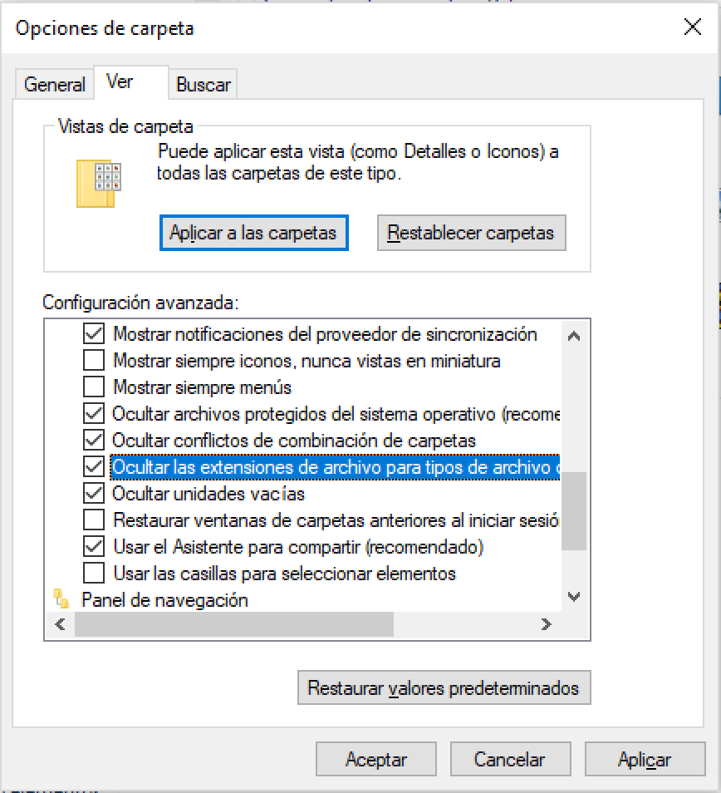
MANTENIMIENTO Y CONFIGURACIÓN DE WINDOWS

Slide 40
MANTENIMIENTO Y CONFIGURACIÓN DE WINDOWS
TEMAS VARIOS DE MANTENIMIENTO:
VER ARCHIVOS OCULTOS y OCULTAR ARCHIVOS. NORMALMENTE LOS ARCHIVOS OCULTOS NO SE VEN PERO SE PUEDE CONFIGURAR PARA PODER VERLOS. PARA ELLO DEBEREMOS IR A LA PESTAÑA VER DEL APARTADO ANTERIOR Y EN LA OPCIÓN ARCHIVOS Y CARPETAS OCULTAS PODREMOS CONFIGURARLO PARA MOSTRAR O NO MOSTRAR ARCHIVOS OCULTOS.

Slide 41
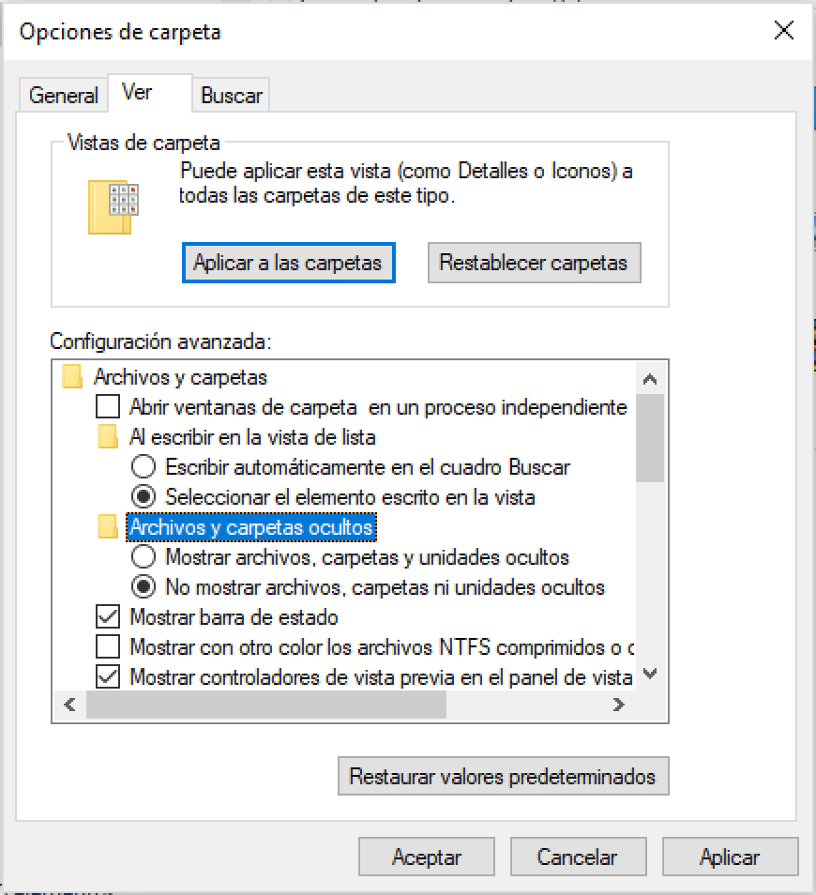
MANTENIMIENTO Y CONFIGURACIÓN DE WINDOWS

Slide 42
MANTENIMIENTO Y CONFIGURACIÓN DE WINDOWS
TEMAS VARIOS DE MANTENIMIENTO:
CONFIGURAR RENDIMIENTO DEL S.O.: SE PUEDE MEJORAR EL RENDIMIENTO DEL S.O. REDUCIENDO LOS REQUERIMIENTOS GRÁFICOS DEL MISMO. PARA ELLOS DE DEBEREMOS IR A LAS PROPIEDADES DE ESTE EQUIPO Y EN LA VENTANA QUE APARECE IR A CONFIGURACIÓN AVANZADA DEL SISTEMA.
EN LA VENTANA QUE APARECE ELEGIMOS LA PESTAÑA OPCIONES AVANZADAS Y DENTRO DE LA MISMA ELEGIMOS LA OPCIÓN RENDIMIENTO DEL SISTEMA (BOTÓN CONFIGURACIÓN).

Slide 43
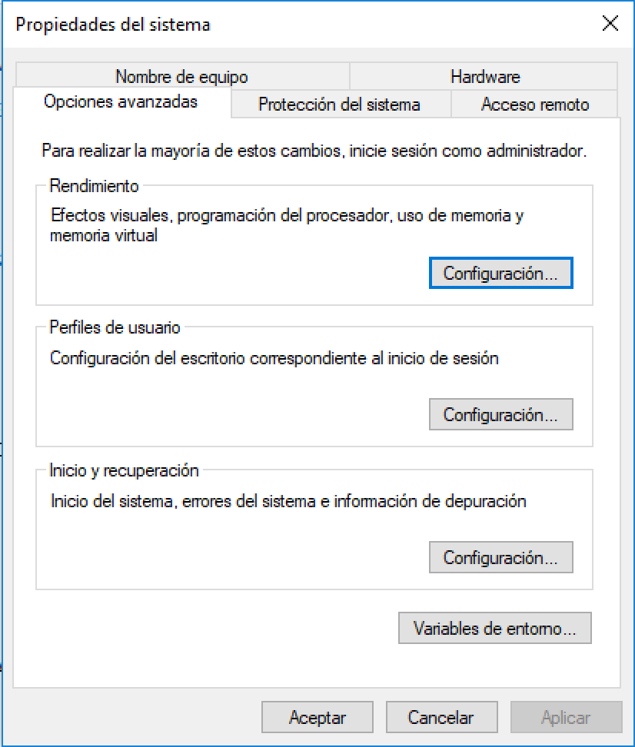
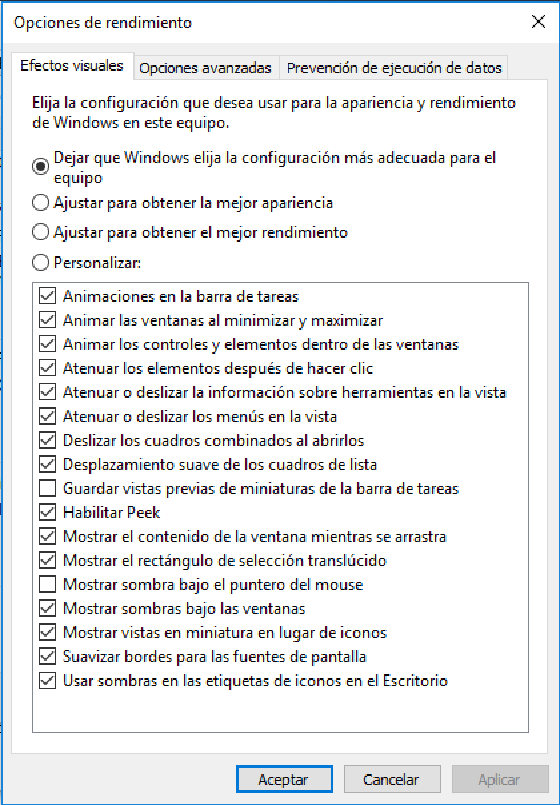
MANTENIMIENTO Y CONFIGURACIÓN DE WINDOWS

Slide 44
MANTENIMIENTO Y CONFIGURACIÓN DE WINDOWS
TEMAS VARIOS DE MANTENIMIENTO:
CONFIGURAR RENDIMIENTO DEL S.O.
DENTRO DE ESTA VENTANA ELEGIMOS LA PESTAÑA EFECTOS VISUALES QUE TIENE CUATRO CONFIGURACIONES DE RENDIMIENTO DEL S.O. DICHAS CONFIGURACIONES ACTIVAN O DESACTIVAN EFECTOS GRÁFICOS, LOS CUALES, REQUIEREN MAS O MENOS RECURSOS DE HARDWARE POR LO TANTO EL ORDENADOR IRÁ MÁS LENTO O MÁS RÁPIDO.

Slide 45
MANTENIMIENTO Y CONFIGURACIÓN DE WINDOWS
TEMAS VARIOS DE MANTENIMIENTO:
CONFIGURAR MEMORIA VIRTUAL. SE PUEDE CONFIGURAR LA MEMORIA VIRTUAL QUE UTILIZA EL S.O. PARA ELLOS DE DEBEREMOS IR A LAS PROPIEDADES DE ESTE EQUIPO Y EN LA VENTANA QUE APARECE IR A CONFIGURACIÓN AVANZADA DEL SISTEMA.
EN LA VENTANA QUE APARECE ELEGIMOS LA PESTAÑA OPCIONES AVANZADAS Y DENTRO DE LA MISMA ELEGIMOS LA OPCIÓN RENDIMIENTO DEL SISTEMA (BOTÓN CONFIGURACIÓN).

Slide 46
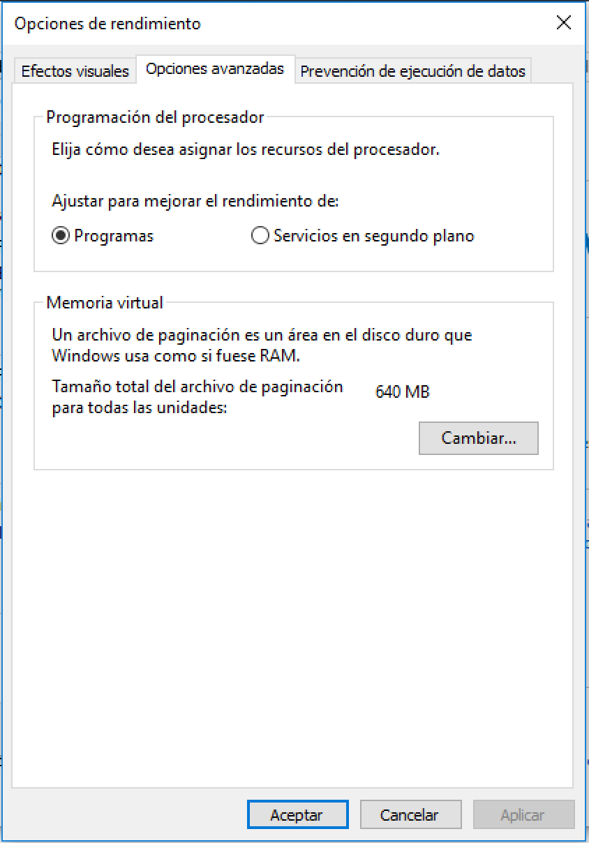
MANTENIMIENTO Y CONFIGURACIÓN DE WINDOWS

Slide 47
MANTENIMIENTO Y CONFIGURACIÓN DE WINDOWS
TEMAS VARIOS DE MANTENIMIENTO:
DENTRO DE ESTA VENTANA ELEGIMOS LA PESTAÑA OPCIONES AVANZADAS. HAY DOS OPCIONES:
ELEGIR PARA QUE SE QUIERE DESTINAR, MAYORITARIAMENTE, EL RENDIMIENTO DEL PROCESADOR. PROGRAMAS O PROGRAMAS EN SEGUNDO PLANO.
CONFIGURAR LA CANTIDAD DE MEMORIA VIRTUAL. PARA ELLO HAREMOS CLIC EN EL BOTÓN CAMBIAR.

Slide 48
MANTENIMIENTO Y CONFIGURACIÓN DE WINDOWS
TEMAS VARIOS DE MANTENIMIENTO:
EN ESTA NUEVA VENTANA PODREMOS CONFIGURAR QUE LO ADMINISTRE EL S.O. AUTOMÁTICAMENTE, QUE EL MISMO DECIDA DE QUE UNIDAD LÓGICA VA A TOMAR LA CANTIDAD DE MEMORIA VIRTUAL Y SU CANTIDAD. POR EL CONTRARIO, EL USUARIO PUEDE CONFIGURAR TODO LO ANTERIOR Y QUE SEA ADMINISTRADO POR EL S.O., INCLUSO QUE NO SE UTILICE MEMORIA VIRTUAL.

Slide 49
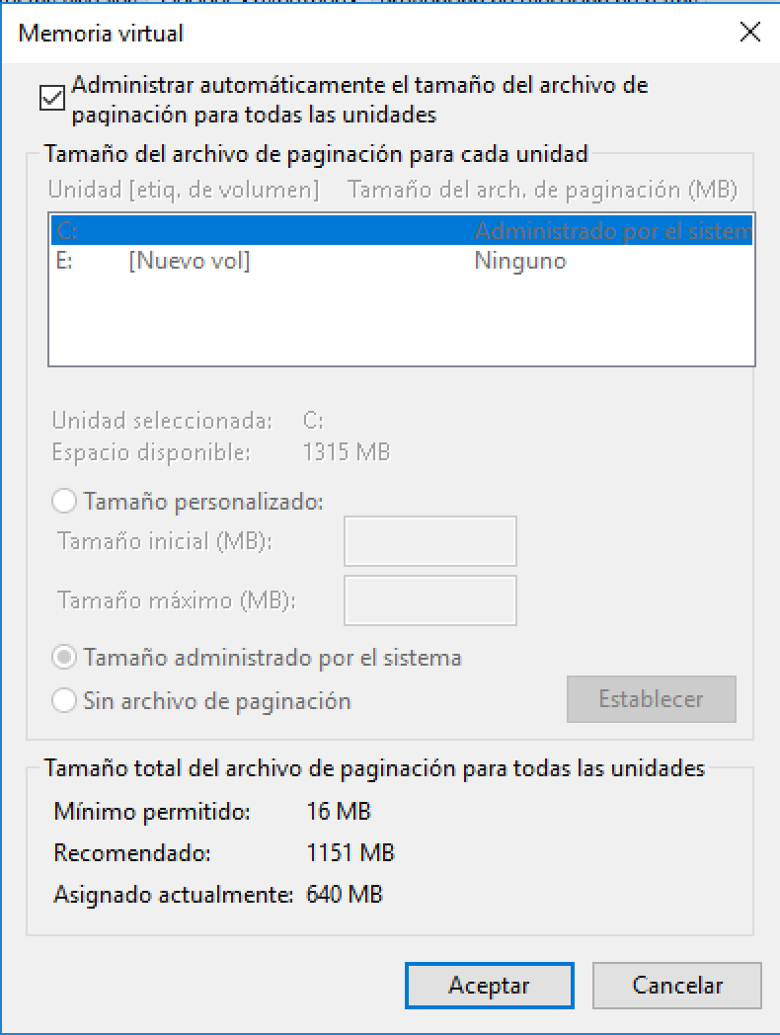
MANTENIMIENTO Y CONFIGURACIÓN DE WINDOWS

Slide 50
MANTENIMIENTO Y CONFIGURACIÓN DE WINDOWS
TEMAS VARIOS DE MANTENIMIENTO:
CONFIGURAR USB READYBOOST. ESTA FUNCIÓN SE UTILIZA PARA MEJORAR EL RENDIMIENTO DEL S.O., GRACIAS A LA CAPACIDAD DE UN USB.
PARA ELLOS ENTRAREMOS EN LA PROPIEDADES DEL USB Y ELEGIREMOS LA OPCIÓN USB READY.

Slide 51
MANTENIMIENTO Y CONFIGURACIÓN DE WINDOWS
TEMAS VARIOS DE MANTENIMIENTO:
CONFIGURAR USB READYBOOST. ESTA FUNCIÓN SE UTILIZA PARA MEJORAR EL RENDIMIENTO DEL S.O., GRACIAS A LA CAPACIDAD DE UN USB.
PARA ELLOS ENTRAREMOS EN LA PROPIEDADES DEL USB Y ELEGIREMOS LA PESTAÑA READYBOOST. EN ESTA PESTAÑA SE PUEDE CONFIGURAR PARA USAR LA CAPACIDAD ENTERA DEL USB O UNA PARTE DE SU CAPACIDAD.

Slide 52
MANTENIMIENTO Y CONFIGURACIÓN DE WINDOWS

Slide 53
MANTENIMIENTO Y CONFIGURACIÓN DE WINDOWS
TEMAS VARIOS DE MANTENIMIENTO:
ASOCIAR PROGRAMAS A ARCHIVOS. SE PUEDE DAR EL PROBLEMA SIGUIENTE: QUE HAGAS DOBLE CLIC EN UN ARCHIVO Y NO TE ABRA EL PROGRAMA CORRESPONDIENTE. A ESTE ERROR SE LE CONOCE COMO QUE EL ARCHIVO NO ESTÁ ASOCIADO A UN PROGRAMA PARA QUE SE ABRA POR DEFECTO.
PARA ASOCIAR ARCHIVOS A PROGRAMAS, DEBEMOS PULSAR LA TECLA SHIFT Y HACER CLIC CON EL BOTÓN DERECHO DEL RATÓN SOBRE EL ARCHIVO PARA QUE APAREZCAN LAS OPCIONES. NOS APARECERÁ LA OPCIÓN ABRIR CON...

Slide 54
MANTENIMIENTO Y CONFIGURACIÓN DE WINDOWS
TEMAS VARIOS DE MANTENIMIENTO:
EN LA VENTANA QUE APARECE DEBEREMOS ELEGIR EL PROGRAMA CON EL QUE QUERAMOS ABRIR Y MARCAR LA OPCIÓN USAR SIEMPRE ESTA APLICACIÓN PARA ABRIR LOS ARCHIVOS …

Slide 55
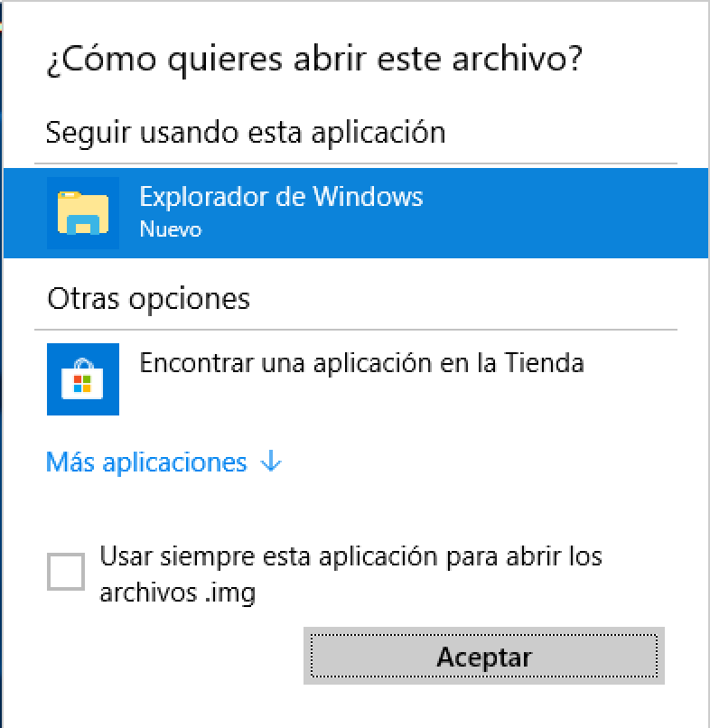
MANTENIMIENTO Y CONFIGURACIÓN DE WINDOWS

